Slide 1


CUBEROS | CORTÉS | GUTIÉRREZ
ABOGADOS

Slide 2

UNIDAD ADMINISTRATIVA ESPECIAL DE GESTIÓN PENSIONAL Y CONTRIBUCIONES PARAFISCALES DE LA PROTECCIÓN SOCIAL
UGPP

Slide 3
¿Qué es la UGPP y qué facultades tiene?

Slide 4
Creada con el Plan Nacional de Desarrollo (Ley 1151 de 2010, artículo 156) con el fin de efectuar, en coordinación con las demás entidades del Sistema de la Protección Social, las tareas de:
Seguimiento, colaboración y Determinación de la adecuada, completa y oportuna liquidación y pago de las contribuciones parafiscales de la Protección Social.
Cobro de las mismas (Art. 1 Decreto 575 de 2013).
La implementación ha sido progresiva, siendo evidentes sus efectos en la actualidad.
Se inició por sectores, entre los cuales FLORES, PALMA y CONSTRUCTORAS, INFRAESCTRUCTURA y PETRÓLEOS fueron los primeros.
A partir de junio de 2013, se inició fiscalización general por cruce de información con fundamento en medios magnéticos (Muisca – DIAN)

Slide 5
Ha sido denominada como la DIAN de la Seguridad Social… siendo sus principales características las siguientes:
•Entidad administrativa del orden nacional.
•Con personería jurídica, autonomía administrativa y patrimonio independiente.
•Adscrita al Ministerio de Hacienda y Crédito Público.
•Su sede central es la ciudad de Bogotá, D. C.
•Su patrimonio está constituido por los aportes del Presupuesto General de la Nación.
•Funcionarios de alta gerencia son de libre nombramiento y remoción.
•Aproximadamente 1000 funcionarios.

Slide 6
Funciones de la UGPP
Decretos 169 de 2008 y 575 de 2013

Slide 7
A
B
Reconocimiento
Pensiones Régimen de prima media
Contribuciones Parafiscales de la Protección Social
Hacer cumplir las obligaciones de:
Reconocimiento oportuno
ajustado a la Ley
Salud
Pensiones
Riesgos laborales
Cajas de compensación familiar
ICBF
SENA

Slide 8
FUNCIONES DE LA UGPP – POR ÁREAS.
GENÉRICAS.
Entidad encargada del pago de ciertas prestaciones económicas del sistema de seguridad social, en casos definidos.
Hacer seguimiento a la oportuna liquidación y pago de las contribuciones al sistema de seguridad social. Para lo cual queda investiga con poder de hacer cobro coactivo.

Slide 9
FUNCIONES DE LA UGPP – POR ÁREAS.
INVESTIGACIÓN.
Consolidar, en conjunto con las demás entidades del Sistema, la información disponible y necesaria para la adecuada, completa y oportuna determinación y cobro de las contribuciones de la Protección Social.
FISCALIZACIÓN.
Efectuar las tareas de seguimiento, colaboración y determinación de la adecuada, completa y oportuna liquidación y pago de las contribuciones parafiscales de la Protección Social

Slide 10
FUNCIONES DE LA UGPP – POR ÁREAS.
INFORMACIÓN.
  Colaborar e informar, cuando lo estime procedente, a las entidades y órganos de vigilancia y control del Sistema, las irregularidades y hallazgos que conozca o del incumplimiento de estándares definidos por la Unidad.
  Efectuar cruces con la información de las autoridades tributarias, las instituciones financieras y otras entidades que administren información pertinente para la verificación de la adecuada, completa y oportuna liquidación y pago de las contribuciones parafiscales de la protección social. Esta información será reservada y solo podrá utilizarse para los fines previstos en la presente ley.

Slide 11
FUNCIONES DE LA UGPP – POR ÁREAS.
SANCIONATORIA.
Sancionar a los empleadores por los incumplimientos establecidos en los artículos 161, 204 Y 210 de la Ley 100 de 1993 y en las demás que las modifiquen y adicionen.
CAPACITACIÓN.
Promover la adecuada comprensión por parte de los aportantes y demás entidades del Sistema de la Protección Social, de las políticas, reglas, derechos y deberes que rigen el Sistema, en lo que se refiere a las contribuciones parafiscales de la protección social.

Slide 12
TRATAMIENTO PARA APORTANTES
Acciones
Persuasivas
Comunicaciones dirigidas a obligados para buscar un cambio de comportamiento en el correcto y oportuno pago aportes.
Capacitaciones para orientar a los obligados en aportar correcta y oportunamente.
Visitas para revisar cómo los aportantes realizan sus aportes y que corrijan las situaciones irregulares voluntariamente.
Validar información
Contacto directo
Personal
Contrastar obligaciones reales de los obligados con sus obligaciones declaradas.
Fiscalizaciones

Slide 13
ASPECTOS DE PROCEDIMIENTO

Slide 14
PROCESO DE DETERMINACIÓN
Términos
Requerimiento de información
2 meses
Envío de información
Procesamiento de información y análisis
6 meses aprox.
Requerimiento para declarar o corregir
UGPP
1 mes
Respuesta
Aportantes
6 meses
Liquidación oficial
10 días h.
Recurso de reconsideración
6 meses
Fallo
COBRANZAS

Slide 15
PROCESO SANCIONATORIO
Términos
Requerimiento de información
Tiempo otorgado por La Unidad
Envío de información
Liquidación Parcial
Aportantes
Hasta 5 años
Pliego de Cargos
UGPP
1 mes
Respuesta
6 meses
Resolución sanción
10 días h.
Recurso de reconsideración
6 meses
Fallo
COBRANZAS
Notes:
Requerimiento para declarar o corregir: Se genera cuando se determina incumplimiento por parte del aportante.
Liquidación Oficial:
Recurso de Reconsideración:
Inexactitud: Cuando se presenta un menor valor declarado y pagado en la autoliquidación de aportes frente a los aportes que efectivamente el aportante estaba obligado a declarar y pagar, según lo ordenado por la ley.
Evasión: No pago de los aportes parafiscales.

Slide 16
Sanciones Motivos para sancionar:
Omitir la afiliación y/o vinculación y no pago de los aportes al Sistema de la Protección Social en la fecha establecida para tal fin.
Las personas y entidades obligadas a suministrar información a la UGPP, así como aquellas a las que esta entidad les haya solicitado informaciones y/o pruebas, que no la suministren dentro del plazo establecido para ello, se harán acreedoras a una sanción de cinco (5) UVT por cada día de retraso en la entrega de la información solicitada.
Las administradoras del Sistema de la Protección Social que incumplan los estándares que la UGPP establezca para el cobro de las Contribuciones Parafiscales de la Protección Social, serán sancionadas hasta por doscientas (200) UVT.

Slide 17
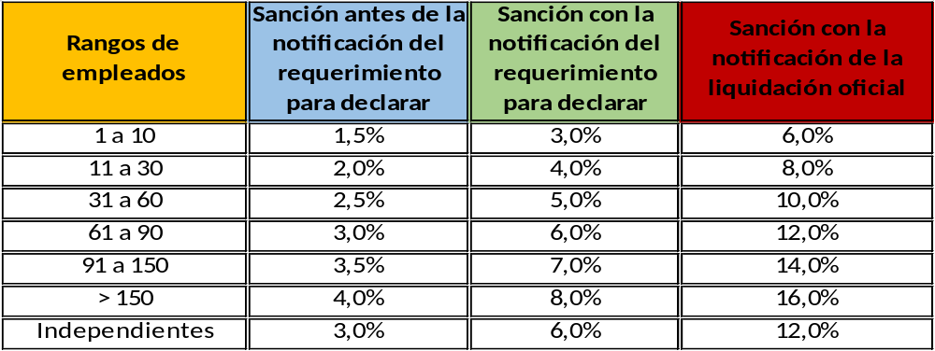
Cuantía de la sanción:
Sanción por cada mes o fracción de mes de retardo, de acuerdo al número de empleados, la cual aumentará si el pago se realiza con ocasión de la notificación del Requerimiento para Declarar o la Liquidación Oficial proferidos por la UGPP, conforme a los siguientes porcentajes del valor del aporte mensual a cargo:

Slide 18
Sanción por Inexactitud:
El aportante que corrija por inexactitud autoliquidaciones de las contribuciones parafiscales de la protección social, sin que medie Requerimiento de Información de la UGPP, debe liquidar y pagar una sanción equivalente al 5% del mayor valor a pagar que se genere entre la corrección y la declaración inicial.
Momento en que aplica el % | % Valor de la Sanción
5% del mayor valor que se genere entre la corrección y la declaración inicial | Antes de notificar el primer Requerimiento de Información
Aumentará el 20% | Cuando se notifica el primer Requerimiento de Información
Aumentará el 35% | Cuando se notifica el Requerimiento para Declarar o Corregir
Aumentará el 60% | Cuando se notifica la Liquidación Oficial
Lo anterior sin perjuicio de los intereses moratorios aplicables para efectos tributarios.

Slide 19


